Slide 1
БПОУ ОО СПО «Сибирский профессиональный колледж»
«Историческая память поколений»
Конкурс мультимедийных презентаций , посвященный
70-летию Победы в Великой Отечественной войне
Омск, 2014

Slide 2
«Пускай назад история листает Страницы легендарные свои И память, через годы пролетая Ведет опять в походы и бои».

Slide 3
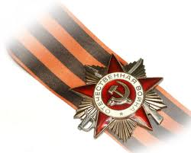
Страницы истории Великой Отечественной войны;
Герои Великой Отечественной войны;
Омск- фронту и
тылу;
Культура в годы Отечественной войны.

Slide 4
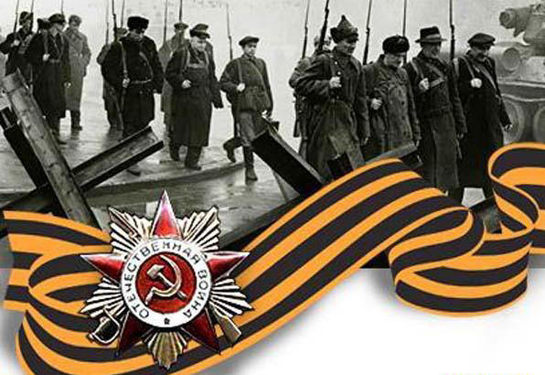

Slide 5
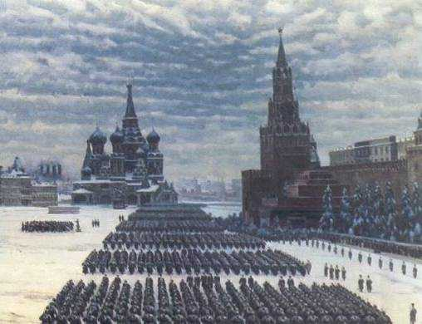
БПОУ ОО СПО «Сибирский профессиональный колледж»
Конкурсная презентация
дисциплина « История»
Битва под Москвой
Выполнил(а)
Омск, 2014

Slide 6
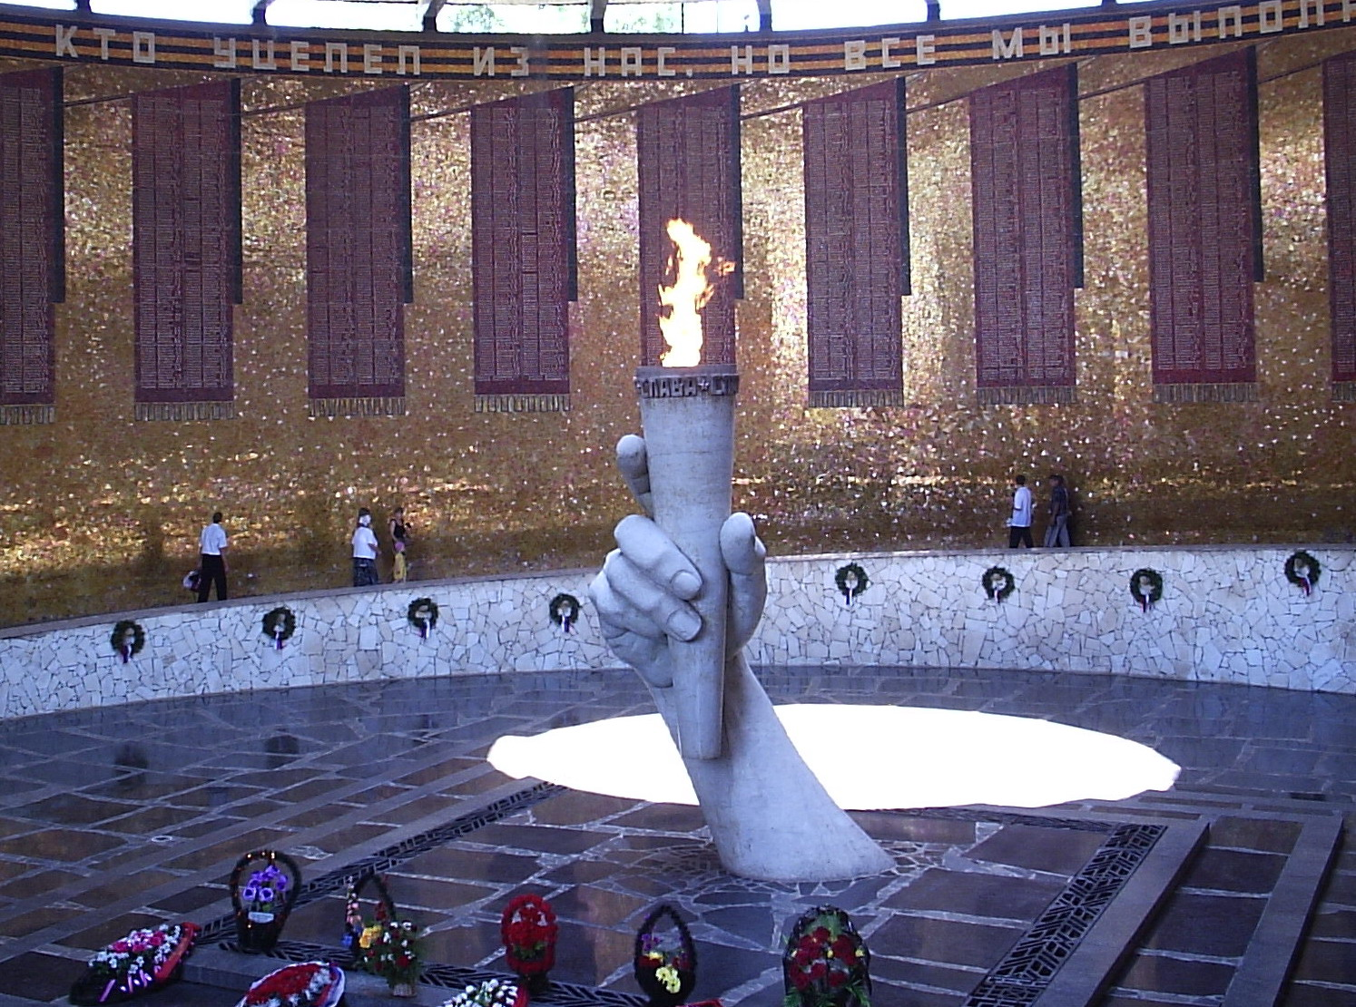
БПОУ ОО СПО «Сибирский профессиональный колледж»
Сталинградская
битва
Выполнил(а)
Омск, 2014

Slide 7
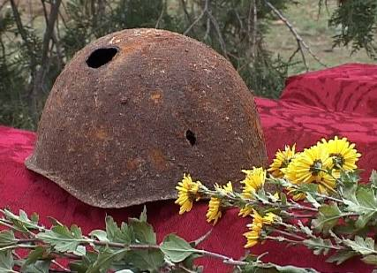
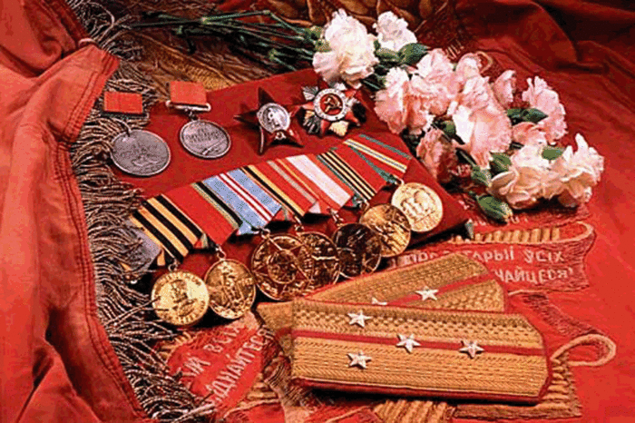
БПОУ ОО СПО «Сибирский профессиональный колледж»
Награды
Великой Отечественной
войны
Выполнил(а)
Омск, 2014

Slide 8
БПОУ ОО СПО «Сибирский профессиональный колледж»
Дети Ленинграда
Выполнил(а)
Омск, 2014

Slide 9
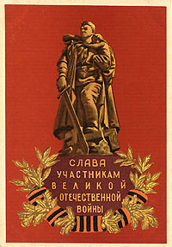
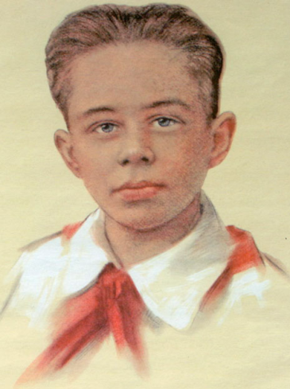
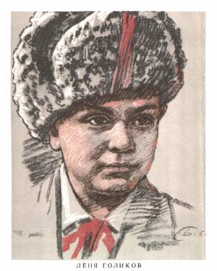
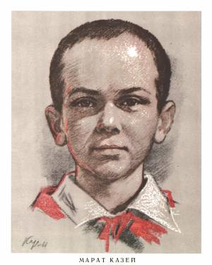
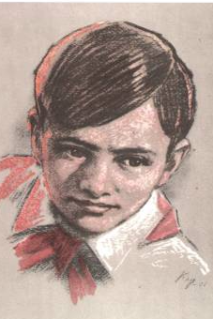
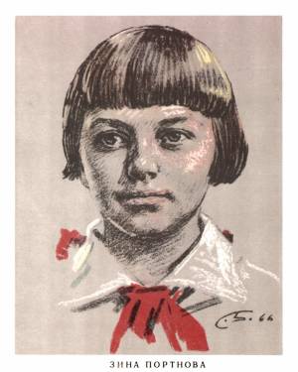
БПОУ ОО СПО «Сибирский профессиональный колледж»
Дети герои Великой Отечественной войны
Выполнил( а)
Омск,2014г

Slide 10
БПОУ ОО СПО «Сибирский профессиональный колледж»
«Советское стрелковое оружие в годы Великой Отечественной войны»
«Советская авиация в годы Великой Отечественной войны»
«Оружие второй Мировой войны»
Выполнили
Омск,2014

Slide 11
БПОУ ОО СПО «Сибирский профессиональный колледж»
Омск в годы
Великой Отечественной войны
Выполнили
Омск, 2014г

Slide 12
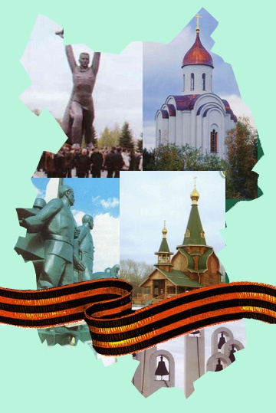
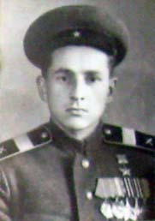
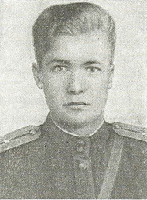
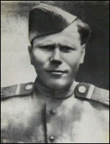
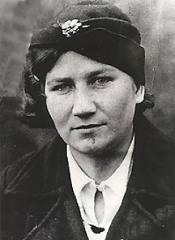
Их именами названы улицы Чкаловского поселка
БПОУ ОО СПО «Сибирский профессиональный колледж»
Выполнил(а)
Омск, 2014

Slide 13
Вместе со всей страной
БПОУ ОО СПО «Сибирский профессиональный колледж»
Из истории железнодорожного училища №1
Выполнил(а)
Омск, 2014

Slide 14
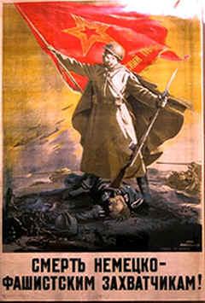
БПОУ ОО СПО «Сибирский профессиональный колледж»
Советский
плакат в годы
Великой Отечественной
войны
Выполнил(а)
Омск, 2014

Slide 15
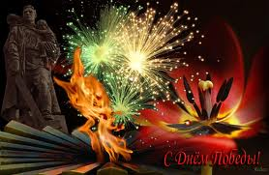

Slide 16
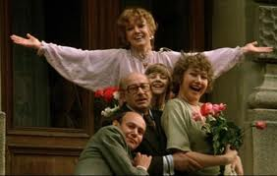
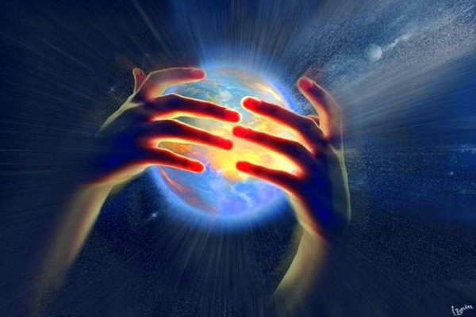
«Мир- это Земля без войны»
Мир это люди и дети!
Мир это земля!

Slide 18
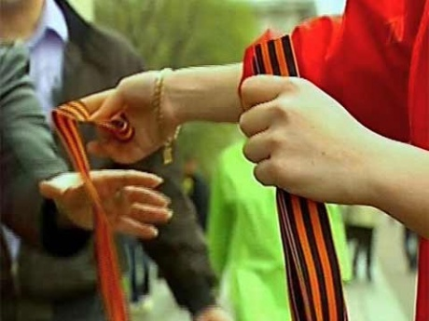
Акция « Георгиевская ленточка»
С 24 апреля по 9 мая по всему миру проходит традиционная акция « Георгиевская ленточка».
Впервые эта акция прошла в 2005году.
Акция проходит под лозунгом
«Я помню, я горжусь!».
Добровольцы раздают раздают всем желающим черно- оранжевые ленты в знак уважения к ветеранам Великой Отечественной войны
и в память о тех кто погиб на полях сражений.

